Slide 1
AJAX
Ba Nguyễn (Updated 2021)

Slide 2
AJAX
AJAX (Asynchronous JavaScript and XML) - là một thuật ngữ. AJAX là một bộ các kỹ thuật, cho phép client và server giao tiếp, trao đổi dữ liệu với nhau, dữ liệu bao gồm JSON, XML, HTML, ...
Điểm đặc biệt của AJAX là tính chất bất đồng bộ (asynchronous):
Gửi yêu cầu tới server mà không cần làm mới lại trang web
Nhận và xử lý dữ liệu từ server
Để gửi yêu cầu HTTP tới server, JavaScript sử dụng: XMLHttpRequest() hoặc fetch().

Slide 3


HTTP
HTTP (Hypertext Transfer Protocol) - là một giao thức truyền tải dữ liệu qua mạng theo mô hình client - server, thường được sử dụng để giao tiếp giữa trình duyệt mà máy chủ web
💡 Tìm hiểu thêm về HTTP: tutorialspoint.com/http
Request
HTTP Message
Response
Clients
Server

Slide 4
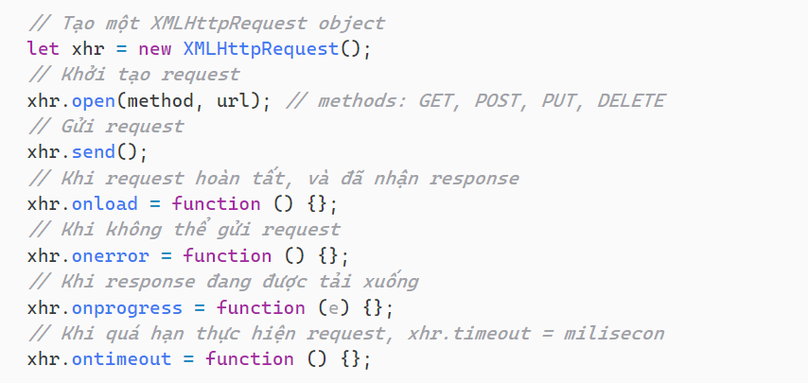
XMLHttpRequest
XMLHttpRequest là một object đặc biệt, cho phép gửi các yêu cầu HTTP trong JavaScript.

Slide 5
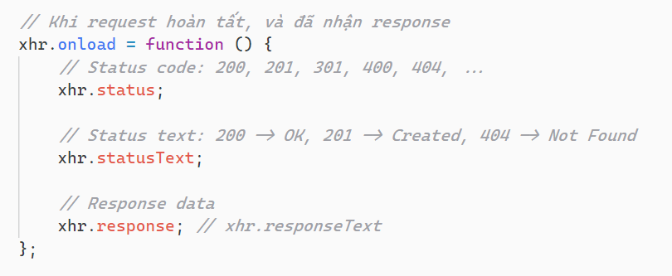
XMLHttpRequest
Sau khi nhận được response, có thể truy cập dữ liệu thông qua một số thuộc tính:

Slide 6
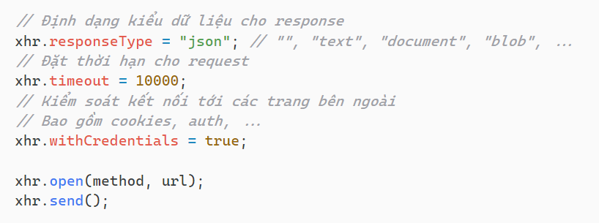
XMLHttpRequest
Một số thuộc tính cấu hình cho XMLHttpRequest

Slide 7
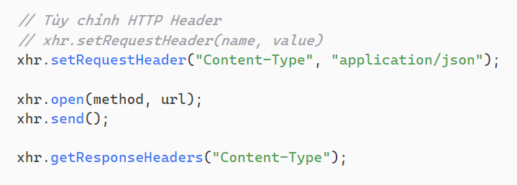
Custom Header
XMLHttpRequest cho phép tùy chỉnh header cho request và đọc header từ response với một số phương thức:
💡 Danh sách header được phép tùy chỉnh: mdn/header_name

Slide 8
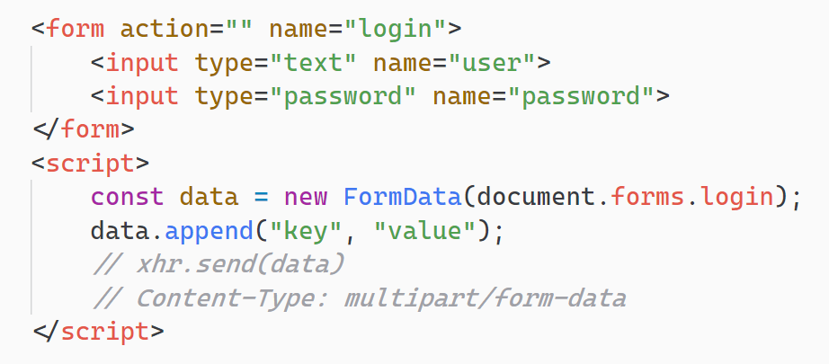
Sending Data
Để gửi dữ liệu (với POST request), có thể sử dụng FormData hoặc JSON

Slide 9
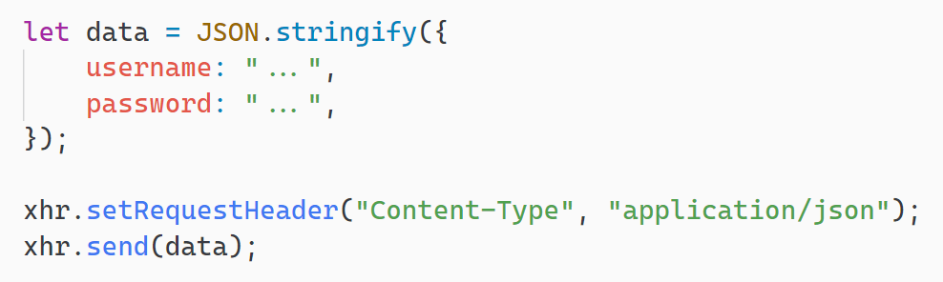
Sending Data
Để gửi dữ liệu (với POST request), có thể sử dụng FormData hoặc JSON

